Slide 1
2021 Week Report
Lingyu Zhu
2021.5.20

Slide 2
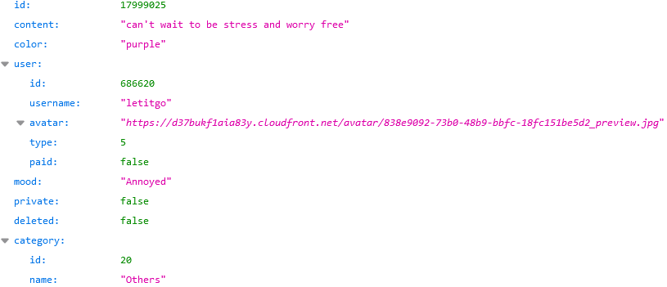
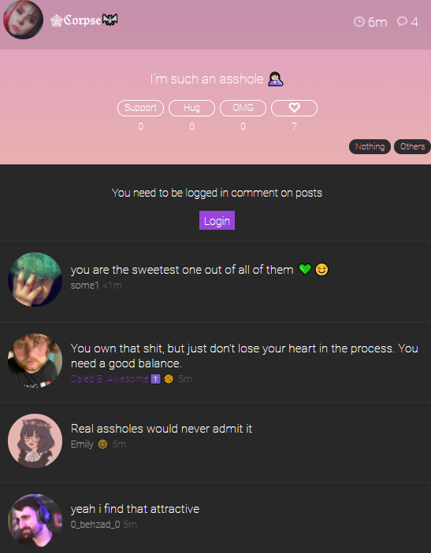
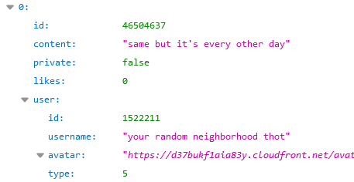
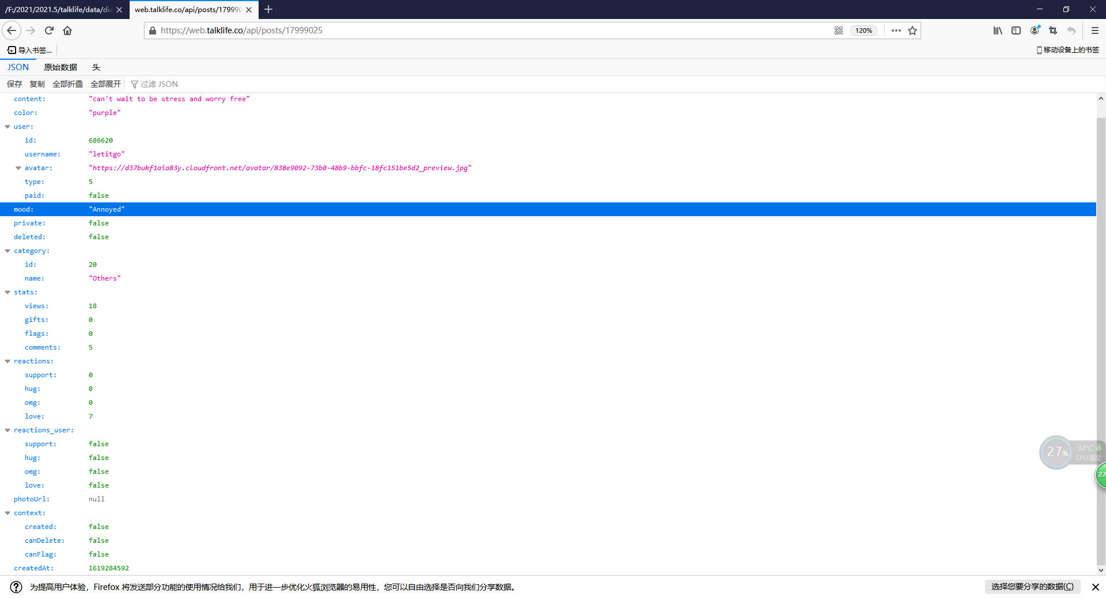
数据来源网站
1

Slide 3
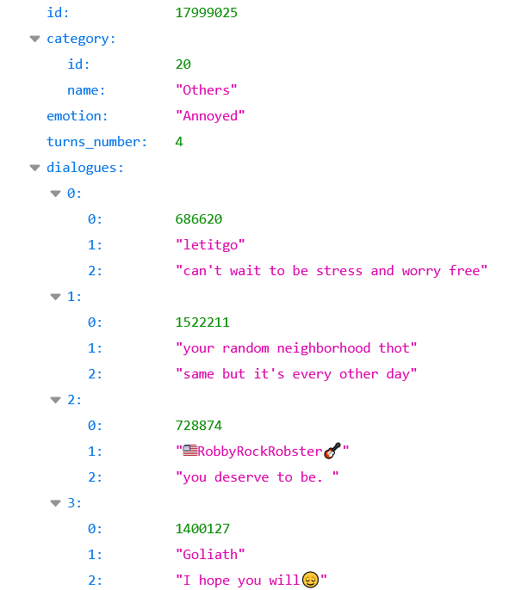
目前数据格式
每个npy是一个对话数据
每个json是爬取500条记录，筛去小于3人对话剩余的对话
npy和json数据是完全相同的，你用哪个都行
dialog_id
category[id, name]
emotion
turns_number
utter[speaker_id, speaker_name, content]
2

Slide 4
Data Collection
筛选
1.选择只有表情和英文字符的对话（unicode范围）——过滤出现的其他语言
2.计算除表情之外的句子长度，筛选掉长度2-100之外的utterance和此时不少于3个人的对话（两人的对话可以单独存储）
3.每个category和每个emotion的数据量（筛选）
4.判断每句话的情感与标记是否对应（预训练模型/情感词典）
5.计算同情心
（A Computational Approach to Understanding Empathy Expressed in Text-Based Mental Health Support. In EMNLP. 2020）
6.删除敏感词汇（歧视、涉及严重疾病）
数据处理
1.单词正规化
2.表情与utterance分开
分词
NLTK、StanfordCoreNLP、SpaCy
3

